Slide 1
Великая Отечественная война
22 июня 1945 г – 9 мая 1945 г.
Выполнил: Беневоленская Н.Н.
Группа: ПЭ-1-11

Slide 2
Великая Отечественная война
- война Союза Советских Социалистических Республик против нацистской Германии и её европейских союзников (Болгарии, Венгрии, Италии, Румынии, Словакии, Финляндии, Хорватии);
По мнению ряда историков, решающая часть Второй мировой войны.

Slide 3
Начало войны: 22 июня 1941 года
Окончание войны: 9 мая 1945 года
Причины войны:
-стремление Германии к мировому господству
-борьба империалистических блоков за рынки сбыта, источники сырья, сферы приложения капитала.
Характер войны: война была империалистической со стороны всех главных капиталистических государств.
Для СССР – справедливой, освободительной.
Предлог агрессии - неминуемая угроза нападения со стороны СССР.

Slide 4
Цели Германии в войне :
1.Ликвидация СССР и социализма.
2.Колонизация страны. Уничтожение 140 млн. «лишних» людей и народов.
3.Ликвидация демократических государств Западной Европы, лишение их национальной независимости и подчинение Германии.
4.Завоевании мирового господства.

Slide 5
Цели СССР определились в ходе войны. Это:
1.Защита свободы и независимости страны и социалистических идей.
2.Освобождение порабощенных фашизмом народов Европы.
3.Создание демократических или социалистических правительств в соседних странах.
4.Ликвидация германского фашизма, прусского и японского милитаризма.

Slide 6
Вооруженные силы накануне Великой Отечественной войны на западной границе СССР
Категория | Германия и ее союзники | СССР | СССР (всего)
Личный состав | 4,3 млн человек | 3,1 млн человек | 5,8 млн человек
Орудия и миномёты | 42 601 | 57 041 | 117 581
Танки и штурмовые орудия | 4171 | 13 924 | 25 784
Самолеты | 4846 | 8974 | 24 488

Slide 7
Боевой и численный состав Вооруженных Сил СССР в период Великой Отечественной войны (1941г).
 | Личный состав | Стрелковое оружие | Арт. вооруж. | Танки | Самолеты | Боевые корабли | Мех. Транспорт
Всего | 5434729 | 7983119 | 117581 | 23106 | 24488 | 910 | 528571
Исправно |  |  |  | 18691 | 21030

Slide 8
Территории военных действий:
СССР:
Белорусская ССР, Украинская ССР, Молдавская ССР, Эстонская ССР, Карело-Финская ССР, Латвийская ССР, Литовская ССР, а также целый ряд территорий других республик: Ленинградская, Мурманская, Псковская, Новгородская, Вологодская, Калининская, Московская, Тульская, Калужская, Смоленская, Орловская, Брянская, Курская, Липецкая, Воронежская, Ростовская, Рязанская , Сталинградская области, Краснодарский, Ставропольский края, Калмыцкая АССР, Кабардино-Балкарская АССР, Крымская АССР, Северо-Осетинская АССР, Чечено-Ингушская АССР, Краснодарский край (боевые действия на море) , Чувашская АССР (авианалёт), Астраханская (авианалёты), Архангельская (авианалёты), Горьковская (авианалёты), Саратовская (авианалёты), Тамбовская (авианалеты), Ярославская (авианалёты) области РСФСР, Казахская ССР (авианалёт на город Гурьев), Абхазская АССР (ГССР)

Slide 9
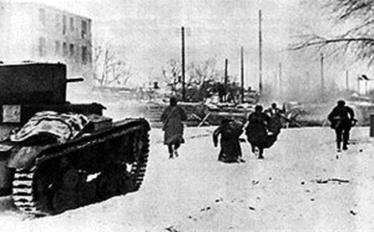
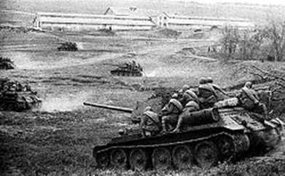
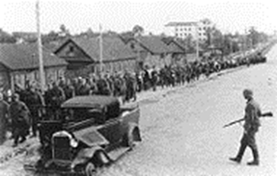
Другие страны:
От Великой Отечественной войны не отделяются боевые действия советских вооружённых сил на территории других оккупированных стран и государств фашистского блока — Германии, Польши, Финляндии, Норвегии, Румынии, Болгарии, Югославии, Чехословакии, Венгрии, а также входившей в состав Германии Австрии, созданных гитлеровским режимом Хорватии и Словакии.

Slide 10
Периодизация войны
Первый период - от начала войны 22 июня 1941 года до ноября 1942 года, до разгрома немецко-фашистских сил под Сталинградом. Это был начальный период войны, когда Красная Армия, неся огромное потери, была вынуждена оставить большие территории и вела тяжёлые оборонительные бои против гитлеровских агрессоров.
Второй период - от поражения фашистских войск под Сталинградом до конца 1943 года. В это время проходил коренной перелом в ходе войны в пользу Советского Союза.
Третий период (1944 - 1945) - время решающих побед Советской Армии над фашистской Германией и милитаристской Японией, когда вражеские войска были полностью изгнаны за пределы СССР и началось освобождение от фашистской оккупации Восточной Европы, завершившейся полным крахом Германии и ее безоговорочной капитуляцией.
Окончанием всей второй мировой войны стал разгром Японии на завершающем этапе третьего периода.

Slide 11
Военно-стратегические планы Германии:
План «Барбаросса» — план ведения военной кампании против СССР. Был разработан в течение лета 1940 г., предусматривал проведение молниеносной (6 — 7 недель) войны. (Блицкриг)
Он предусматривал: одновременное нанесение ударов по трем главным направлениям:
1. Ленинградскому (группа армий «Север»),
2. Московскому («Центр»)
3. Киевскому («Юг»).
Цель плана — выйти на линию Архангельск — Астрахань, захватить европейскую часть СССР.
Стратегия Германии заключалась в том, чтобы крупными бронетанковыми соединениями окружить советские военные соединения и при поддержке авиации, уничтожить их в «котлах».

Slide 12
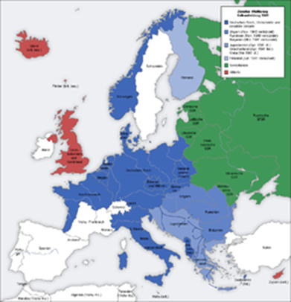
Синий цвет — Германия и её завоевания.
Красный — территории, подконтрольные Великобритании.
Зелёный — СССР.

Slide 13
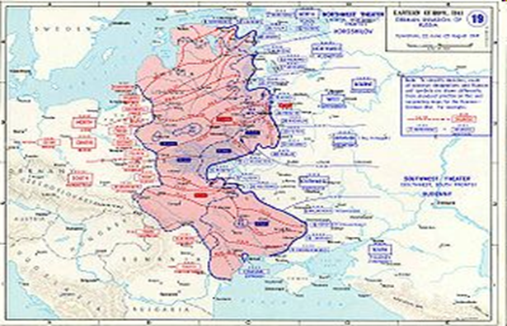
Вторжение немецких войск на территорию СССР

Slide 14
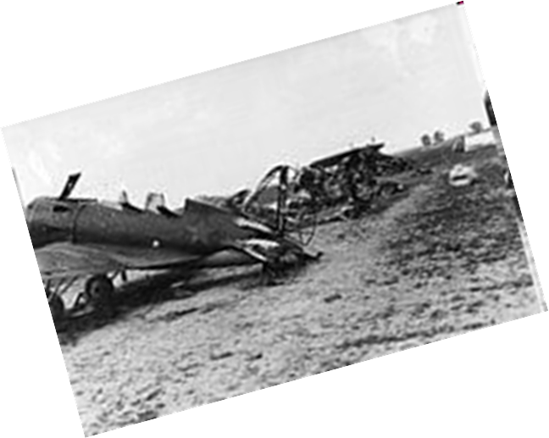
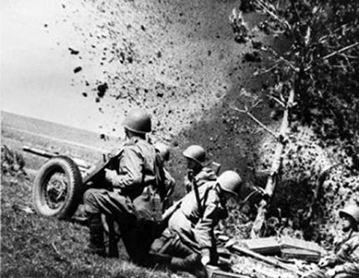
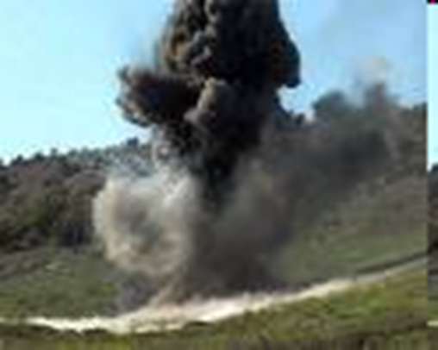
Начало войны
Красная Армия с тяжелыми боями отступала, потеряв только за
первые три недели войны:
-около 850 тыс. человек,
-3,5 тыс. самолетов,
-до половины танков, имевшихся в пограничных округах.
К середине июля противнику удалось продвинуться на 300—600
км вглубь страны, потеряв при этом лишь 100 тыс. человек
убитыми.

Slide 15
Начало войны
Немецкие войска заняли:
-Литву,
-Латвию,
-часть Белоруссии,
-Правобережную Украину,
вышли на дальние подступы к Ленинграду.
Потери армии за первые шесть месяцев войны составили 5 млн человек (это более 9/10 всей предвоенной численности Красной Армии).
В 1941 г. в плен было захвачено 3,9 млн. советских солдат и офицеров.

Slide 16
Основные события летне-осенней кампании 1941:
1.Белостокско-Минское сражение (22 июня — 8 июля 1941)
2.Смоленское сражение (10 июля — 10 сентября)
3.Битва за Дубно — Луцк — Броды (1941) (24 июня — 30 июня 1941)
4.Битва под Уманью (конец июля — 8 августа 1941)
5.Сражение за Киев (7 августа — 26 сентября 1941)
6.Оборона Ленинграда и начало его блокады (8 сентября 1941 — 27 января 1944)
7.Одесская оборона (5 августа — 16 октября 1941)
8.Начало обороны Севастополя (4 октября 1941 — 4 июля 1942)
9.Оборонительный период Московской битвы (30 сентября — 4 декабря 1941)
10.Окружение 18-й армии Южного фронта (5—10 октября 1941)
11.Бои за Ростов-на-Дону (21—27 ноября 1941)
12.Керченский десант (26 декабря 1941 — 20 мая 1942)

Slide 17
Причины неудач Красной Армии в начале войны:
1.Численное превосходство немцев.
2.Внезапность нападения Германии на СССР.
3.Личные ошибки Сталина в определении сроков начала войны и оценке планов Германии
4.Высокая техническая оснащенность немецкой армии.
5.Богатый боевой опыт Германии, накопленный за два года войны.
6.Незавершенность процесса реорганизации и перевооружения Красной Армии
7.Боеспособность армии в значительной мере была снижена сталинскими репрессиями.

Slide 18
Мероприятия Советского государства по организации отпора врагу:
В условиях смертельной опасности, нависшей над страной, партия, Советское правительство разработали Программу превращения страны в единый военный лагерь.
Содержание программы было изложено в письме ЦК ВКП(б) и Совнаркомом «Партийным и советским организациям прифронтовой областей».
В соответствии с этой программой:
1) В стране было введено военное положение:
-мобилизация всех военнообязанных,
-введение сверхурочных работ на предприятиях,
-отмена выходных дней и отпусков,
-закрепление рабочих и служащих за предприятием на весь период войны.

Slide 19
2) Создан Государственный комитет обороны, сосредоточивший
всю полноту власти в стране. (Председателем ГКО был Сталин.)
ГКО:
-объединял деятельность государственных и военных учреждений, партийных, профсоюзных и комсомольских организаций
-осуществлял государственное и хозяйственное руководство.
3) Созданы:
-Ставка Верховного главнокомандования,
-военные советы фронтов и армий.
-Во главе вооруженных сил был поставлен Сталин.
4) Организован главный штаб партизанского движения.
5) В армии и введен институт военных комиссаров, сыгравший в
годы войны огромную роль в укреплении организованности и
дисциплины в войсках.

Slide 20
6) Осуществлена мобилизация коммунистов и комсомольцев. В первые три месяца войны на фронт ушли более одного миллиона коммунистов и более двух миллионом комсомольцев, одна треть состава ЦК партии.
7) Было введено обязательное военное обучение и всеобщая обязательная подготовка всего населения к противовоздушной обороне.
8) Создан совет эвакуаций, организовавший в 1941 году эвакуацию на восток страны более 1360-ти крупных предприятий.
9) Для систематического информирования населения о событиях на фронте и в тылу врага организовано Советское информационное бюро.
10) Сформирована антигитлеровская коалиция. 12 июля 1941 года СССР и Англия заключили соглашение «О совместных действиях в войне против Германии». 23 июля к соглашению примкнули США.

Slide 21
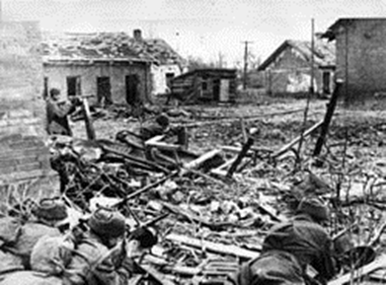
Битвы, операции и сражения
Наиболее крупные сражения Великой Отечественной войны:
-Оборона Заполярья (29 июня 1941 — 1 ноября 1944)
-Московская битва (30 сентября 1941 — 20 апреля 1942)
-Блокада Ленинграда (8 сентября 1941 — 27 января 1944)
-Ржевская битва (8 января 1942 — 31 марта 1943)
-Сталинградская битва (17 июля 1942 — 2 февраля 1943)
-Битва за Кавказ (25 июля 1942 — 9 октября 1943)
-Курская битва (5 июля — 23 августа 1943) Битва за Правобережную Украину (24 декабря 1943 — 17 апреля 1944)
-Белорусская операция (23 июня — 29 августа 1944)
-Прибалтийская операция (14 сентября — 24 ноября 1944)
-Будапештская операция (29 октября 1944 — 13 февраля 1945)
-Висло-Одерская операция (12 января — 3 февраля 1945)
-Восточно-Прусская операция (13 января — 25 апреля 1945)
-Битва за Берлин (16 апреля — 8 мая 1945)

Slide 22
Потери:
Людские потери СССР — 6,8 млн военнослужащих «убитыми, умершими от ран, в плену, от болезней, несчастных случаев, казнённых по приговорам трибуналов» и 4,4 млн попавшими в плен и пропавшими без вести[55]. Общие демографические потери (включающие погибшее мирное население) — 26,6 млн человек;
Людские потери Германии — 4,047 млн военнослужащих погибшими и умершими (в том числе 3,605 млн погибших, умерших от ран и пропавших без вести на фронте; 442 тыс. умерших в плену), ещё 2,91 млн вернулись из плена после войны.
Людские потери стран-союзниц Германии — 806 тыс. военнослужащих погибшими (включая 137,8 тыс. погибшими в плену), ещё 662,2 тыс. вернулись из плена после войны
.
Безвозвратные потери армий СССР и Германии с сателлитами (включая военнопленных) — 11,5 млн и 8,6 млн чел. соответственно. Соотношение безвозвратных потерь армий Германии с сателлитами и СССР составляет: 1:1,3.

Slide 23
Редкие цифры:
Сталинские репрессии унесли:
-из пяти маршалов — трех (А.И.Егорова, М.Н.Тухачевского, В.К.Блюхера);
-из пяти командармов — трех;
-из десяти командармов 2-го ранга — всех;
-из 57 комкоров — 50;
-из 186 комдивов — 154;
-из 456 полковников — 401.
Только с мая 1937 г. по сентябрь 1938 г. репрессиям подверглись около 40 тыс. чел. Столь больших потерь высшего и старшего командного состава и в такой короткий срок наша армия не несла даже во время войны.

Slide 24
СССР и антигитлеровская коалиция
После нападения Германии на СССР, последний стал союзником Великобритании. 22 июня 1941 года премьер-министр Великобритании Уинстон Черчиль заявил:
… опасность, угрожающая России, — это опасность, грозящая нам и Соединённым Штатам, точно так же, как дело каждого русского, сражающегося за свой очаг и дом, — это дело свободных людей и свободных народов во всех уголках земного шара.
12 июля СССР подписал соглашение с Великобританией о совместных действиях в войне против Германии. 18 июля аналогичное соглашение было подписано с эмигрантским правительством Чехословакии, а 30 июля — с польским эмигрантским правительством.
14 августа с польским эмигрантским правительством была достигнута договорённость о формировании в СССР армии из польских граждан, попавших в советский плен в результате Польского похода РККА 1939 года, а также польских граждан, которые были депортированы или подвергнуты заключению (в отношении них 12 августа был принят указ об амнистии).
24 сентября 1941 года СССР присоединился к Атлантической хартии, высказав при этом своё особое мнение по некоторым вопросам. 29 сентября — 1 октября 1941 года в Москве состоялось совещание представителей СССР, США и Великобритании, закончившееся подписанием протокола о взаимных поставках. Первый британский арктический конвой «Дервиш» с военными грузами для СССР прибыл в Архангельск ещё до этого, 31 августа 1941 года. Для обеспечения поставок военных грузов в СССР по южному маршруту в августе 1941 года советские и британские войска были введены в Иран.

Slide 25
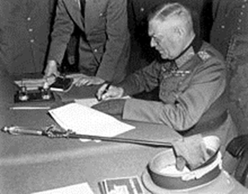
Окончание войны
В 22 часа 43 минуты по центрально-европейскому времени 8 мая война в Европе завершилась безоговорочной капитуляцией вооружённых сил Германии. Боевые действия продолжались 1418 дней. Тем не менее, приняв капитуляцию, Советский Союз не подписал мир с Германией, то есть формально остался с Германией в состоянии войны. Война с Германией была формально окончена 25 января 1955 г. изданием Президиумом Верховного Совета СССР указа «О прекращении состояния войны между Советским Союзом и Германией».
24 июня в Москве состоялся парад Победы. На прошедшей в июле — августе 1945 года Потсдамской конференции руководителей СССР, Великобритании и США была достигнута договорённость по вопросам послевоенного устройства Европы.
Генерал-фельдмаршал Вильгельм Кейтель подписывает акт о безоговорочной капитуляции германского вермахта в штабе 5-й ударной армии в Карлсхорсте, Берлин.

